Slide 1
追加仕様

Slide 2
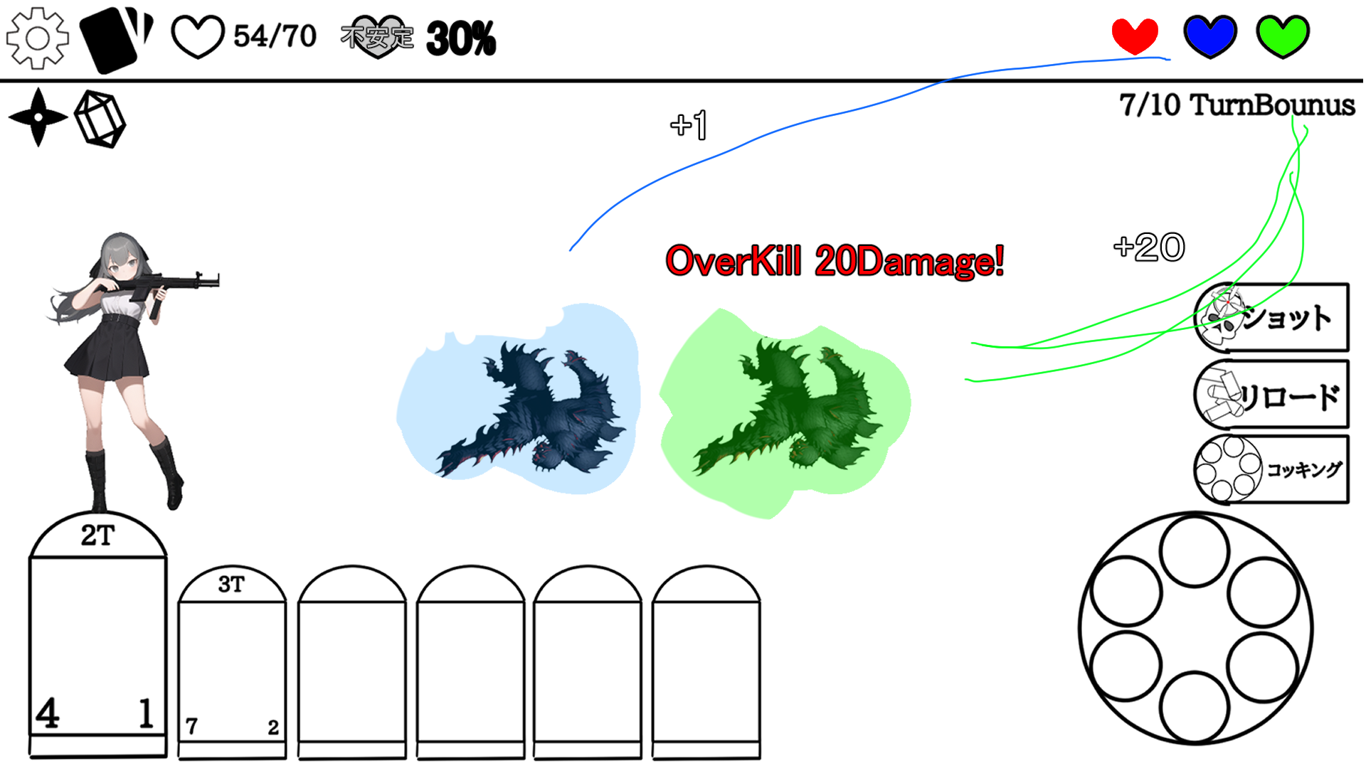
戦闘処理変更
敵をオーバーキルで好感度
が得られるようにする
オーバーキルなしは1PT
エネミーの種類に応じた
好感度（赤、青、緑）が
得られる
設定されていないものはランダム(33%ずつ）
入手時は右端のUIに粒子が
飛んでいくような感じ

Slide 3
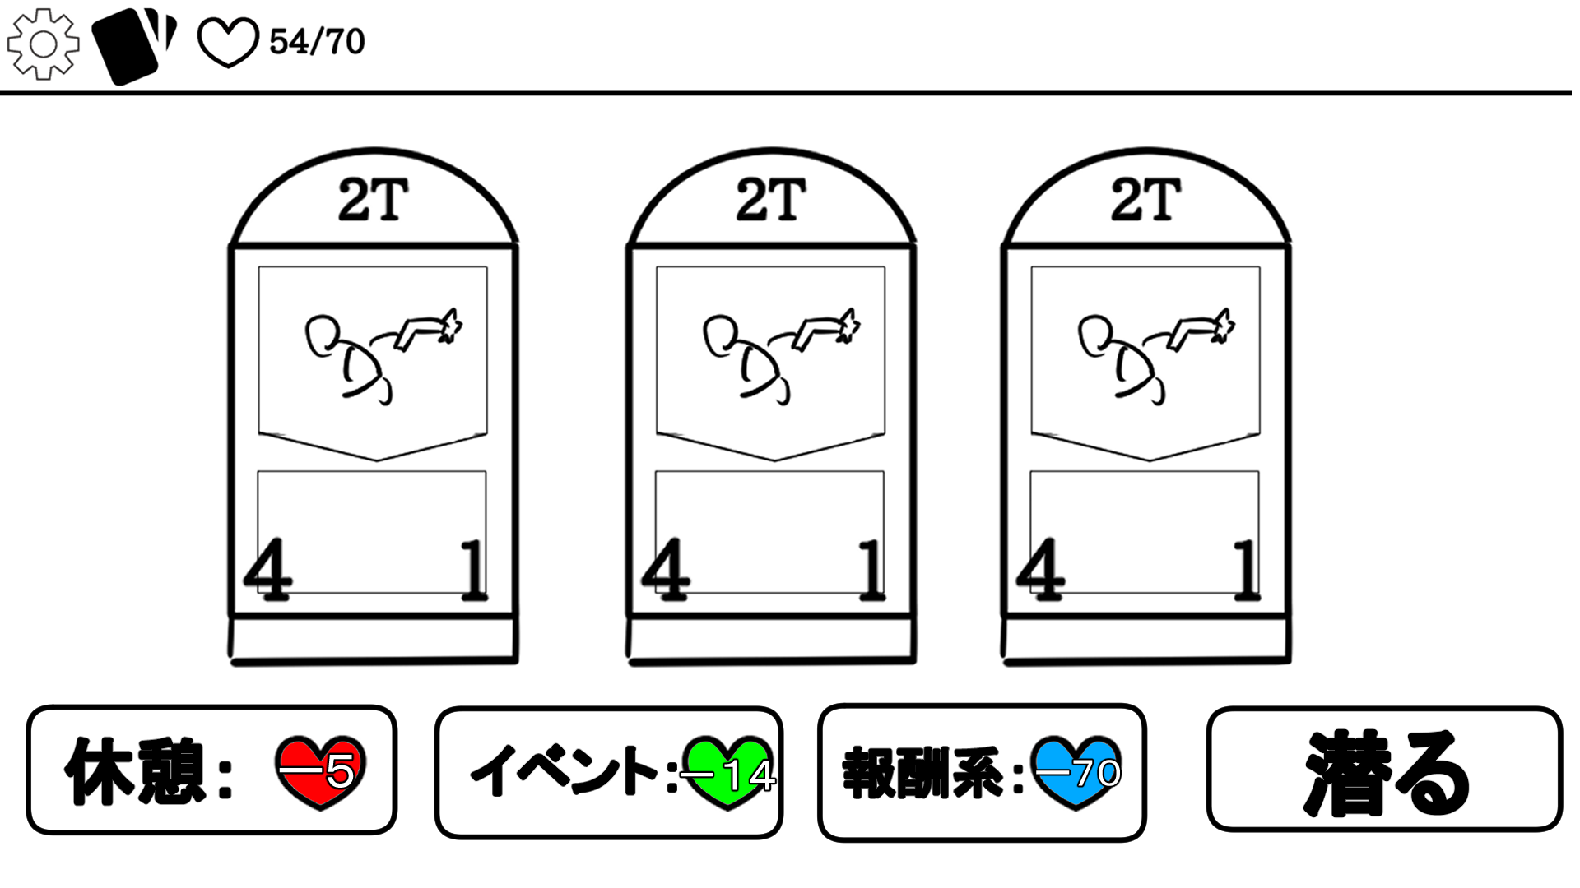
リザルト処理変更
好感度割り振りの削除
好感度を使用してベースに戻る
休憩：買い物ができる
回復や強化などを
好感度を使用して購入
イベント：恋愛イベントと
その報酬で何かしらもらえる
報酬系：レアカードやパッシブなどがもらえたりする
潜る：戦闘を続ける
不安程度が少し上がる

